Slide 1
MapReduce alapok
„Big Data” elemzési módszerek
Kocsis Imre, Salánki Ágnes
Ikocsis, salanki@mit.bme.hu
2013.10.09.

Slide 2
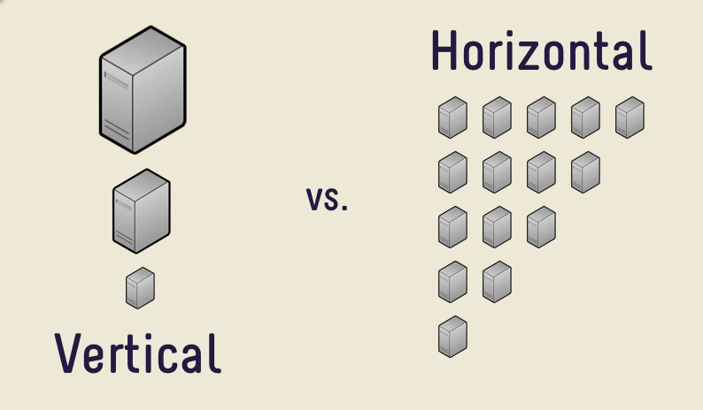
Vertikális és horizontális skálázás
Ábra forrása:http://www.pc-freak.net/blog/vertical-horizontal-server-services-scaling-vertical-horizontal-hardware-scaling/
Notes:
Vertikális előnyei: minden egy helyen van
Horizontális: ha az egyik kiesik..
DE ehhez: olyan feladat kell, ami jól párhuzamosítható

Slide 3
„Summation form”-ban felírható problémák [9]
Locally Weighted Linear Regression
Naive Bayes
Gaussian Discriminative Analysis
k-means
Logistic regression
Neural network
Principal Component Analysis
Independent Component Analysis
Expectation Maximization
Support Vector Machine

Slide 4
Alapséma

Slide 5
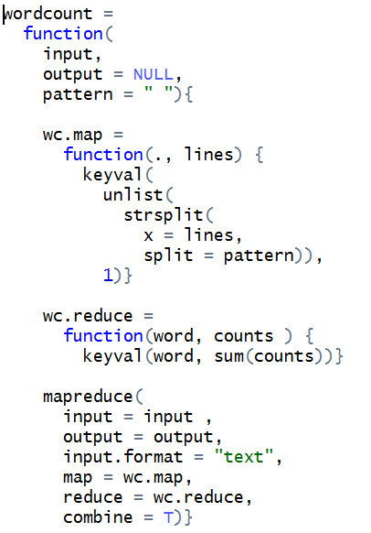
Wordcount - R
Map output: kulcs-érték párok
Reduce input: kulcs, érték lista

Slide 6
MapReduce: a keretrendszer feladatai [1]
„What” és „how” szétválasztása
Job: „kód”
Mapper, reducer, (partitioner, combiner)
Egy kijelölt csomópontnak adjuk ki („JobTracker”)
Ütemezés (scheduling)
„task”-okra szétválasztás; pl bemeneti (k,v) párok blokkja
task-ok csomóponthoz rendelése
Szükség lehet várakozási sorra is
„stragglers” → spekulatív végrehajtás
map és reduce is a leglassabb task-tól függ
Kulcselolszlás miatt reduce esetén nem mindenképp megoldás
Notes:
Job: nekünk csak a kódot kell megírni
Várakozási sor: simán lehet, hogy több task van, mint amennyit futtatni lehet a klaszteren, akkor az elsőnek felszabaduló csomópont kapja a feladatot
Stragglers: pl. rossz hardver miatt az egyik csomópont nem működik rendesen. Spek. végrehajtás: a még nem végzett jobok tökéletes mását elindítjuk egy másik node-on
Reduce-nál: valahonnan akkor új kulcs-értéklista bemenetet kell szereznie, hálózati overhead. + pl. Zipf eloszlás

Slide 7
MapReduce: a keretrendszer feladatai [1]
Adat és kód kolokáció
„kódot visszük az adathoz”
Szinkronizáció
Map és Reduce között
„shuffle and sort” (nagy, elosztott GROUP BY key)
Hibakezelés!
Notes:
Funkcionális programozásnál a Reduce függvény valahogy az adott és a következő elemet adjuk össze, ekkor a „lazy” load elfogadható, itt viszont nem

Slide 8
MapReduce: a teljes kép
Forrás: [1], p 30
Notes:
Mapper: általában a chunkok egymás után következő darabkák: a random accesst elkerülendő hagyjuk, hogy szekvenciálisan olvassuk fel az adatokat
Reducer: sehol nem garantált, hogy ő adott kulcsokat kap majd meg, emiatt semmilyen dorrendezést nem feltételezhetünk
A köztes kulcs-érték párok sehol nincsenek perzisztensen eltárolva, az output viszont igen

Slide 9
Partíciók és Kombinálás
Legegszerűbb part.: hash(kulcs) mod #reducer
f: kulcs → reducer
Kombinálás: lokális aggregálás
„mini-reducer”
Hálózati kommunikáció redukálása
Általánosságban nem „csereszabatos” a reducer-rel
Word countnál?
Notes:
Vigyázz, ha egyenlően osztjuk szét a reduce-ok között a munkát, az csak annyit jelent, hogy a kulcsok vannak egyenlően szétosztva, az érték listáról nem tudunk semmit

Slide 10
PageRank

Slide 11
PageRank
Keresés a weben: találatok sorrendezése?
„spam farm”, „term spam”, „spider traps”, …
„random surfer” modell
látogatás valószínűsége
d csillapító paraméter
Egy oldal PageRank-je magas, ha
sok oldal linkeli vagy
Magas PageRank-ű oldalak linkelik

Slide 12
PageRank
$A$ oldalt linkeljék $T_{1},T_{2},…,T_{n}$ oldalak.
$0<d<1$.
Eredeti, publikált default: 0.85
$C(A)$: kimenő fokszám
Definíció:
$$PR\left(A\right)=\left(1−d\right)+d\left(\frac{PR\left(T_{1}\right)}{C\left(T_{1}\right)}+…+\frac{PR\left(T_{n}\right)}{C\left(T_{n}\right)}\right)$$
~ random látogató helyének val. eloszlása

Slide 13
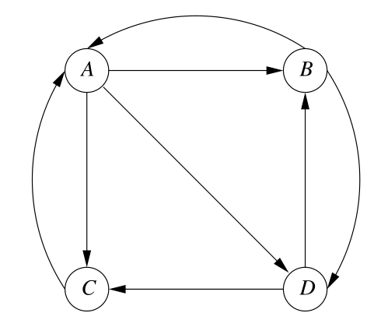
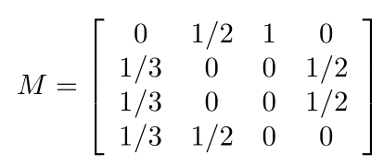
Tranzíciós mátrix

Slide 14
PageRank számítása
$v_{0}$ kezdeti eloszlás
Egy lépés után: $Mv_{0}$
Két lépés után: $M\left(Mv_{0}\right)=M^{2}v_{0}$
De ez egy Markov folyamat!
Van $v$stacionárius eloszlása,
Ha a gráf erősen összefüggő és nyelőmentes

Slide 15
PageRank számítása
Gyakorlatban: iterálás
de max. a normál lebegőpontos aritmetika határáig (50-75 iteráció a webre)
Ez is négyzetes minden lépésben…
… de $M$ ritka volta kihasználható

Slide 16
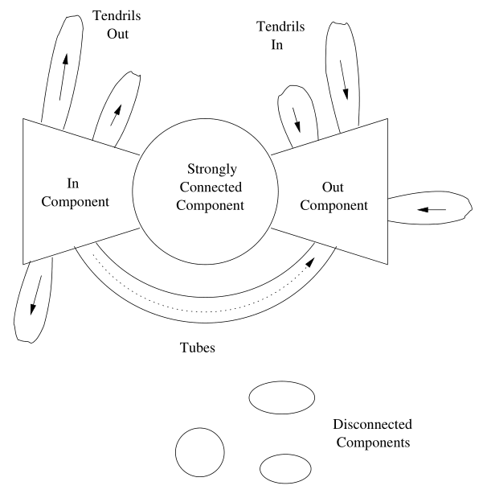
„teleportálás”: „spider traps” és „dead ends”

Slide 17
MapReduce?
$t$ db mátrix-vektor szorzás
N.B. a külső ciklus lehet probléma
Job indítási overhead!
Mátrix újra felolvasása minden iterációban
…
$M$ legyen $n×n$-es mátrix
$$x_{i}=\sum_{j=1}^{n}{m_{ij}v_{j}}$$
$n=100$ nem Big Data…
Mapper, ha a vektor befér a memóriába: $(i,m_{ij}v_{j})$

Slide 18
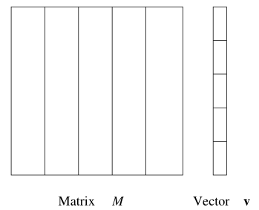
MapReduce mátrix-vektor szorzás
Ha a vektor nem fér el a memóriában: „csíkozás” (striping)

Slide 19
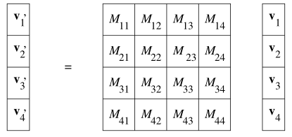
PageRank k² mapperrel

Slide 20
Általánosítás: a GIM-V primitív
„Generalized Iterative Matrix-Vector multiplication”
A szokásos feladat:
$M×v=v′$, ahol $v_{i}^{′}=\sum_{j=1}^{n}{m_{ij}v_{j}}$
Valójában három operátor:
combine2: a szorzás
combineAll: a szumma
assign: vektorelemek frissítése

Slide 21
Hivatkozások
[1] Lin, J., & Dyer, C. (2010). Data-Intensive Text Processing with MapReduce. Synthesis Lectures on Human Language Technologies, 3(1), 1–177. doi:10.2200/S00274ED1V01Y201006HLT007
[2] http://www.slideshare.net/jeffreybreen/big-data-stepbystep-using-r-hadoop-with-rhadoops-rmr-package
[3] http://www.cloudera.com/content/support/en/downloads.html
[4] http://hortonworks.com/products/hortonworks-sandbox/
[5] http://hadoop.apache.org/docs/r1.2.1/mapred_tutorial.html
[6] http://home.mit.bme.hu/~ikocsis/notes/2013/10/23/(r)hadoop-sandbox-howto/
[7] http://home.mit.bme.hu/~ikocsis/notes/2013/10/28/rhadoop-sandbox-with-the-cloudera-quickstart-vm/
[8] Iványi, A. "Informatikai algoritmusok." ELTE Eötvös Kiadó, Budapest (2004).
[9] Chu, C. T., Kim, S. K., Lin, Y. A., Yu, Y., Bradski, G. R., Ng, A. Y., & Olukotun, K. (2006). Map-reduce for machine learning on multicore. In B. Schölkopf, J. Platt, & T. Hofmann (Eds.), Advances in Neural Information Processing Systems 19: Proceedings of the 2006 Conference (pp. 281–288). MIT Press.

